Slide 1
The Place
2012104089 박정훈
Notes:
발표 시작하겠습니다.
제가 만드려고 한 앱의 이름은 더 플레이스 입니다.

Slide 2
목차
1. 배경 및 필요성
2. 앱의 기능
3. 시연 영상
Notes:
배경 및 필요성
앱의 기능
시연 영상순으로 발표하겠습니다.

Slide 3
1. 배경 및 필요성

Slide 4
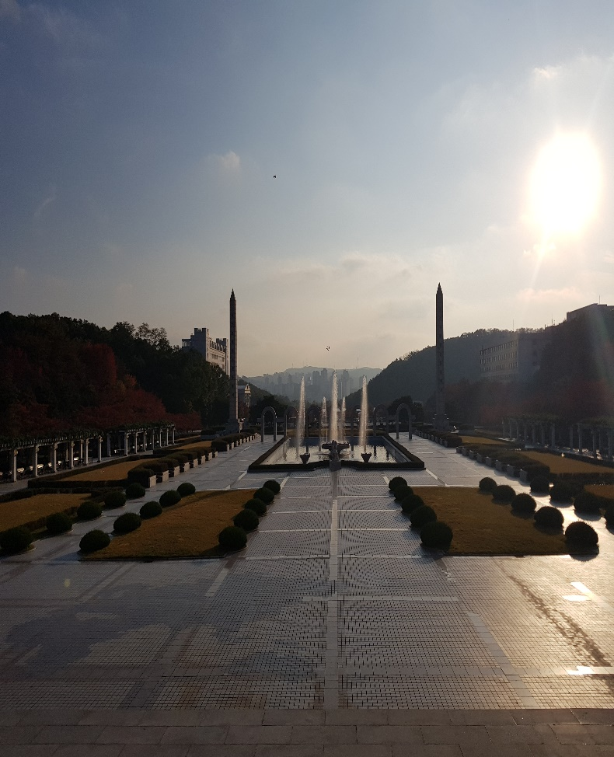
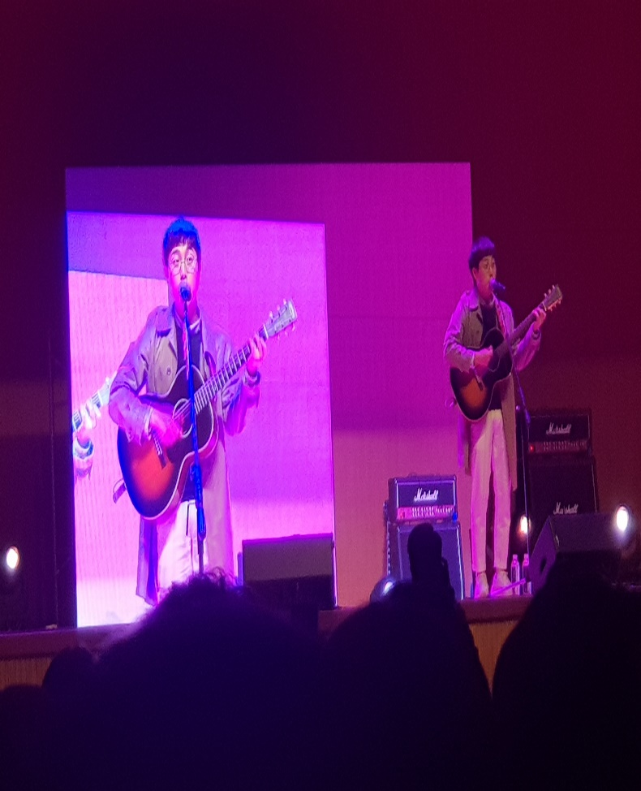
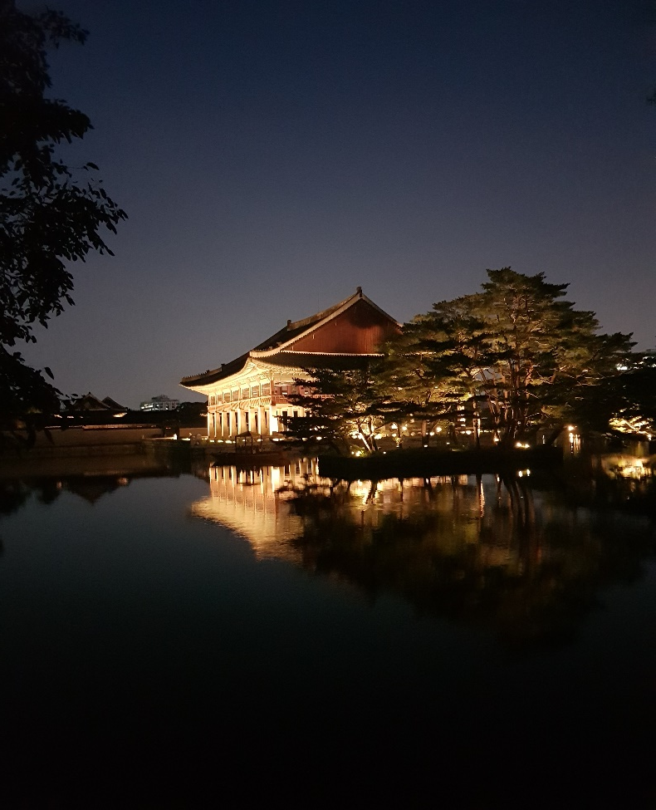
Notes:
이 사진들은 어디일까요??
첫 번째 사진은 다들 아시다시피 중앙도서관에서 바라본 사색의 광장입니다.
두 번째 사진은 저번 축제 때 장범준 공연했을 때를 찍은 것으로 선승관의 무대사진입니다.
세 번째 사진은 경복궁 야간개장때 찍은 경복궁의 사진입니다.
사색의 광장에서는 동아리사람들끼리 술마셨던 기억이 나네요. 선승관에서는 장범준님의 벚꽃엔딩을 라이브로 들었던 기억이 나구요
마지막으로 경복궁 야간개장은 서울로 놀러왔던 친구와 함께 갔던 기억이 납니다.
여러분도 저처럼 사색의 광장이든 선승관이든 경복궁이든 어떤 곳에서 그 장소만의 소중한 기억이 있을 것이라 생각합니다.

Slide 5


Notes:
그런데 이런 기억들은 시간이 지나다 보면 자연스럽게 잊혀지게 됩니다.
그래서 저는 어떻게 하면 그런 기억들을 더 오래 기억할 수 있을까를 고민해보게되었습니다.
그런 기억들을 자주 상기시켜주면 더 오래 기억할 수 있지 않을까 하는 생각을 했습니다.
그렇다면 이제 언제를 기점으로 기억을 상기시켜줄 것인가?에 대해서 고민을 하게 되었습니다.

Slide 6


The Place
Notes:
그래서 위치정보에 기반해서 기억을 상기시켜주고 관리하는 앱을 만들어보자라는 결론이 나왔습니다.
그 앱의 이름은 The Place입니다.
우리의 소중한 기억이 있는 바로 그 장소라는 의미입니다.

Slide 7
2. 앱의 기능
Notes:
앱의 기능으로는 기존 앱들과는 다른 2가지에 대해서만 말씀드리겠습니다.

Slide 8
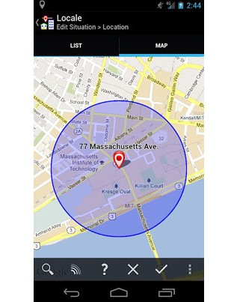
1. 글쓰기 기능
Area
PlaceName | Area | Location | Title | Content | Time
PlaceName: 장소이름(Location마다 다르다, 중복 x)
Area: 등록된 내부공간
Location: 위치정보(위도, 경도)
Title: 글 제목
Content: 글 내용
Time: 시간
Center
Location
Area | CenterLocation | Radius
Area: 등록된 내부공간
CenterLocation: 등록된 내부공간의 중심 위치정보(위도, 경도)
Radius: 등록된 내부공간의 반지름정보(기본값 50m)
Radius
Notes:
첫 번째로 글쓰기 기능입니다.
글을 쓸 때는 글을 쓰는 곳의 위도, 경도의 정보를 저장합니다.
그리고 해당 위치와 반지름 50m의 정보를 기억합니다.

Slide 9
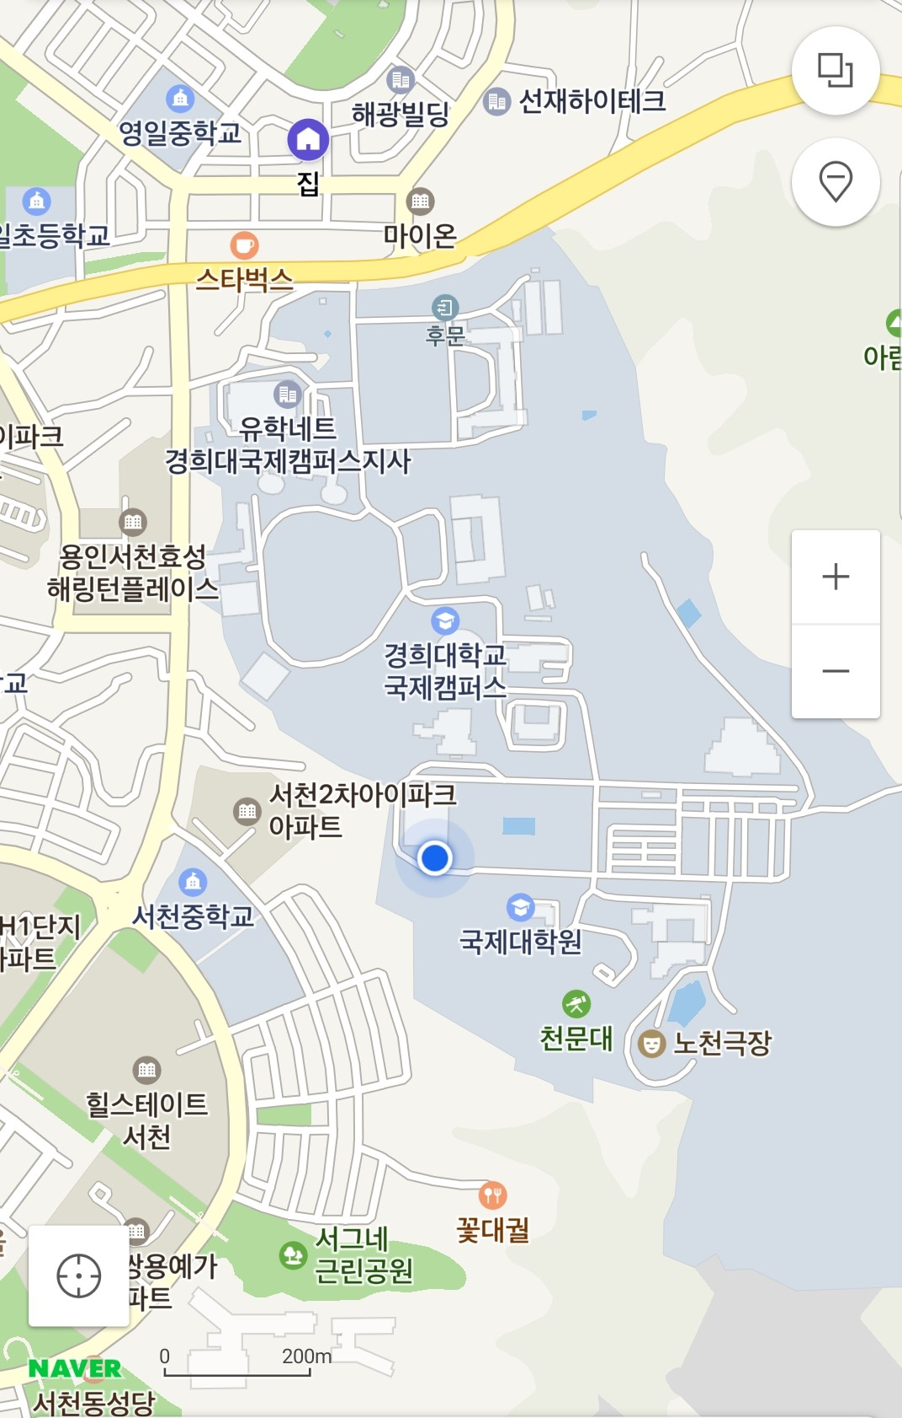
1. 글쓰기 기능
주황
초록
Notes:
등록된 내부공간에 글을 쓰는 경우는 2가지의 경우가 있습니다.
먼저 등록된 내부공간에 글을 쓰는 경우란 현재위치와 원의 중심과의 거리가 해당 원의 반지름과 같거나 작을 때를 의미합니다.
2. 등록된 내부 공간이 2개 이상인 경우
2-1. 등록된 내부 공간들의 원의 중심과 같은 거리에 있는 경우
같은 거리에 있는 등록된 내부 공간들의 원의 중심과 새로 작성하려는 곳의 거리를 구한다.
그 거리의 99/100을 새로운 반지름으로 구한다.
같은 거리에 있는 등록된 내부 공간들의 원의 중심과 새로 작성하려는 곳을 원의중심으로 하고 아까 새로 구한 반지름을 갖는 원들을 구한다.
그리고 예전에 등록했던 내부 공간들은 지우고 새롭게 만든 내부공간들을 등록한다.
2-2. 등록된 내부 공간들의 원의 중심과 다른 거리에 있는 경우
가장 가까이에 있는 내부공간으로 등록한다.

Slide 10
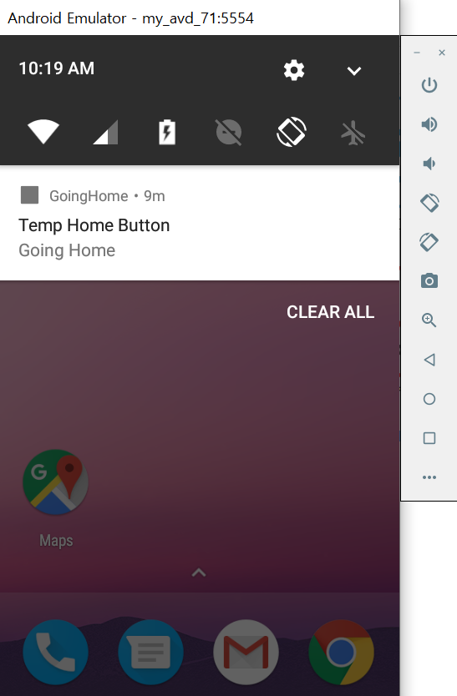
2. 알림 기능
Notes:
알림은 등록된 공간에 진입하면 나타납니다.
현재 위치와 등록된 위치의
등록된 공간에 쓰인 게시글이 여러개인 경우 1개만 뜹니다.
알림을 확인한 경우 등록된 공간마다 24시간에 1번만 나타납니다.

Slide 11
3. 데모

Slide 12
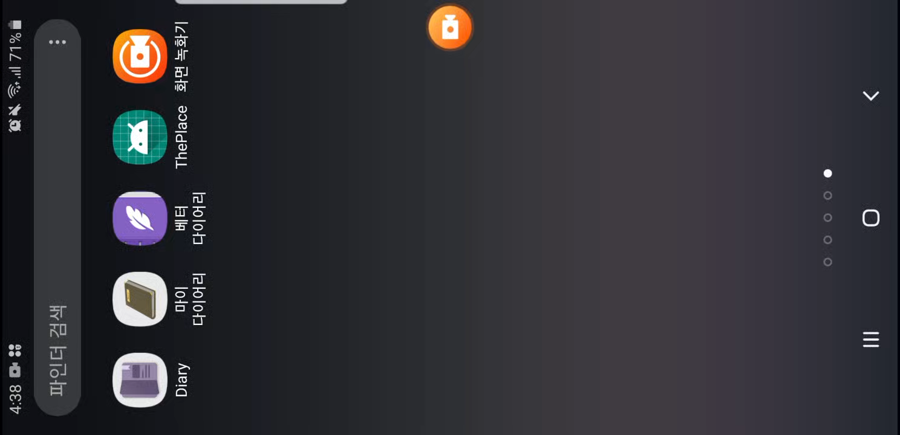

Slide 13
Q&A
Notes:
개선사항
내부공간에 여러개의 장소가 등록가능
지금은 한 장소에서는 하나의 글만 게시가능
-> 한 장소에서 여러개의 기억이 있을 수 있다. ex 학교나 직장 등등 자주가는 곳
-> 게시글마다 ID를 부여해서 해결해야 될 것이라 생각
-> 추가로 게시글이 50개 100개 200개등등 일정 수 마다 팝업창으로 축하한다는 메시지 출력하면 더 좋을 듯 하다. OR 부가기능을 추가한다던지 하면 더 좋을 듯하다.

